Slide 1

Python Study
Environ. Analysts
<환경을 분석할 줄 아는 사람이 되자!>
G201833006 KYW

Slide 2
Type2 머신 러닝
결정나무(Decision trees) 이론
결정나무(Decision trees) 실습

Slide 3

Type2 머신 러닝
<환경을 분석할 줄 아는 사람이 되자!>
결정나무(Decision trees)
결정나무 모델이란?
의사결정규칙(decision rule)과 그 결과들을 나무(tree) 구조로 도식화 하는 분석 방법
데이터를 가장 적합한 기준으로 이분하는 기법으로 탐색과 모형화 두 가지 특징이 있음
분류 또는 예측이 나무구조에 의한 추론규칙(induction rule)에 의해서 표현되기 때문에 결과를 해석하고 이해하기 쉬우며, 적용이 간단한 장점이 있음
Root node
Branch
Terminal node
Internal node
Parent node
Terminal node
Terminal node
Child node
Child node

Slide 4
Type2 머신 러닝
<환경을 분석할 줄 아는 사람이 되자!>
결정나무(Decision trees)
결정나무 모델의 구조1
이름 | 형태 | 설명
뿌리 노드(Root node) |  | 분류(또는 예측) 대상이 되는 모든 자료집단을 포함
부모 노드(Parent node) |  | 가지(Branch)의 상위 노드
자식 노드(Child node) |  | 가지(Branch)의 하위 노드
내부 노드(Internal node) |  | 최종 노드가 아닌
최종 노드(Terminal node) |  | 각 나무줄기의 끝에 위치, 의사결정나무에서 분류규칙은 끝마디의 개수만큼 생성
Root node
Parent
Child
Child
Internal node
Terminal node
Root node
Branch
Internal node
Internal node
Parent node
Internal node
Terminal node
Internal node
Terminal node
Child node
Child node
Terminal node
Terminal node
Notes:
맨 위의 마디를 뿌리노드(root node)라 하며, 이는 분류(또는 예측) 대상이 되는 모든 자료집단을 포함
상위 마디를 부모마디(parent node)라 하고, 하위 마디를 자식마디(child node)라 하며, 더 이상 분기되지 않는 마디를 최종노드(terminal node)

Slide 5
Type2 머신 러닝
<환경을 분석할 줄 아는 사람이 되자!>
결정나무(Decision trees)
결정나무 모델의 구조2
분리기준(Split criterion) : 마디들이 형성될 때, 입력변수(input variable)의 선택과 범주의 병합이 이루어질 기준.
가지치기(Pruning) : 분류오류를 크게 할 위험(risk)이 높거나 부적절한 추론규칙(induction rule)을 가지고 있는 가지를 제거.
이름 | 형태 | 설명
가지(Branch) |  | 결정나무 마디들의 모임
가지분할(Split) |  | 분리기준에 따라 나무의 가지를 생성하는 과정
가지치기(Pruning) |  | 생성된 가지를 잘라내어 모형을 단순화하는 과정
Root node
Branch
Internal node
Internal node
Parent node
Internal node
Terminal node
Internal node
Terminal node
Child node
Child node
Notes:
분리기준(split criterion): 하나의 부모마디마다 자식마디들이 형성될 때, 입력변수(input variable)의 선택과 범주의 병합이 이루어질 기준.
가지치기: 분류오류(classification)를 크게 할 위험(risk)이 높거나 부적절한 추론규칙(induction rule)을 가지고 있는 가지(branch)를 제거. <출처: https://dreamlog.tistory.com/576 [꿈꾸는 사람.]>

Slide 6
Type2 머신 러닝
<환경을 분석할 줄 아는 사람이 되자!>
결정나무(Decision trees)
결정나무 모델의 분리기준(분류나무)
분류나무 모델이고 이산형 목표변수의 경우
목표변수의 각 범주에 속하는 빈도(frequency)에 기초하여 분리가 일어남.
사용되는 분리기준
카이제곱 통계량의 p-값(Chi-square statistic)
지니 지수(Gini index)
엔트로피 지수(entropy index)
선택된 기준에 의해 분할이 일어날 때, 카이제곱 통계량의 p-값은 그 값이 작을수록 자식 노드 간의 이질성이 큼을 나타내며
자식 노드에서의 지니 지수나 엔트로피 지수는 그 값이 클수록 자식 노드 내의 이질성이 큼을 의미한다. 따라서 이 값들이 가장 작아지는 방향으로 가지분할을 수행

Slide 7






Type2 머신 러닝
<환경을 분석할 줄 아는 사람이 되자!>
결정나무(Decision trees)
결정나무 모델의 분리기준(이질성 / 순수도)
분리기준을 위해 목표변수의 분포를 구별하는 정도를 순수도(purity) 또는 불순도(impurity)에 의해서 측정
순수도 : 목표변수의 특정 범주에 개체들이 포함되어 있는 정도.
이질성 : 목표변수의 특정 범주에 이질적인 개체가 얼마나 섞였는지 포함하는 정도.
높은 이질성 <==> 낮은 순수도
$G=1−{\left(\frac{3}{8}\right)}^{2}−{\left(\frac{3}{8}\right)}^{2}$- ${\left(\frac{1}{8}\right)}^{2}$- ${\left(\frac{1}{8}\right)}^{2}=0.69$
낮은 이질성 <==> 높은 순수도
$$G=1−{\left(\frac{7}{8}\right)}^{2}−{\left(\frac{1}{8}\right)}^{2}=0.24$$

Slide 8

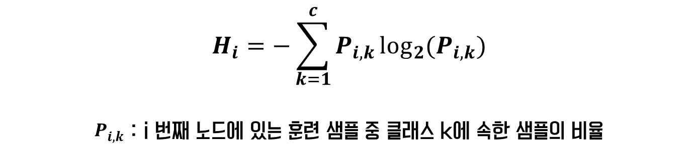

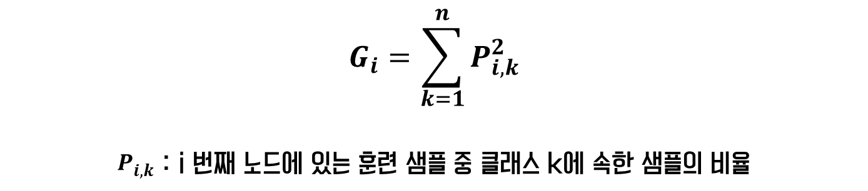
Type2 머신 러닝
<환경을 분석할 줄 아는 사람이 되자!>
결정나무(Decision trees)
결정나무 모델의 분리기준(분류나무)
지니 지수 :
엔트로피 지수 :
$$G_{i}=\sum_{k=1}^{n}{P_{i,k}^{2}}$$
$P_{i,k}^{}$ : i 번째 노드에 있는 훈련 샘플 중 클래스 k에 속한 샘플의 비율
$$0≤G≤1/2$$
$$H_{i}=−\sum_{k=1}^{c}{P_{i,k}\log_{2}{(P_{i,k})}}$$
$P_{i,k}^{}$ : i 번째 노드에 있는 훈련 샘플 중 클래스 k에 속한 샘플의 비율
$$0≤H_{i}≤1$$
Notes:
결정 트리의 여러 장점중 하나는 데이터 전처리가 거의 필요하지 않다는 것
특히 특성의 스케일을 맞추거나, 평균을 원점에 맞추는 작업이 필요하지 않음
지니와 엔트로피중 어떤것을 사용해도 실제로 큰 차이가 없음.
그러나 다른 트리가 만들어지는 경우 지니 지수가 가장 빈도 높은 클래스를 한쪽 가지로 고립시키는 경향이 있는 반면 엔트로피는 조금더 균형잡힌 트리를 만듬

Slide 9
Type2 머신 러닝
<환경을 분석할 줄 아는 사람이 되자!>
결정나무(Decision trees)
결정나무 모델의 분리기준(회귀나무)
회귀나무 모델이고 연속형 목표변수의 경우
목표변수가 연속형(구간형)인 경우 목표변수의 평균과 표준편차에 기초하여 마디의 분리가 일어난다.
사용되는 분리기준
평균(mean) / 표준편차(standard deviation)
ANOVA F-통계량

Slide 10
Type2 머신 러닝
<환경을 분석할 줄 아는 사람이 되자!>
결정나무(Decision trees)
결정나무 모델의 분리기준(정지규칙과 가지치기)
정지규칙(Stopping rule)
더 이상 분리가 일어나지 않고 현재의 마디가 끝마디가 되도록 하는 여러가지 규칙
종류 : 카이제곱 검정통계량, 지니지수, 엔트로피 지수, 엔트로피 지수
가지치기(Pruning)
끝마디가 너무 많아 모형이 과대적합된 상태를 방지하기 위한 여러가지 규칙에 따른 방법
분류오류를 크게 할 위험(risk)이 높거나 부적절한 추론규칙(induction rule)을 가지고 있는 가지를 제거.

Slide 11
Type2 머신 러닝
<환경을 분석할 줄 아는 사람이 되자!>
결정나무(Decision trees)
결정나무 모델 과정
목표변수와 관계가 있는 설명변수들의 선택
분석목적과 자료의 구조에 따라 적절한 분리기준과 정지규칙을 정하여 의사결정 나무의 생성
부적절한 나뭇가지는 제거 : 가지치기
이익(Gain), 위험(Risk), 비용(Cost)등을 고려하여 모형평가(교차검증)
분류(Classification) 및 예측(Prediction) 수행
Notes:
[단계 4] 이익(gain), 위험(risk), 비용(cost) 등을 고려하여 모형평가(교차타당성 방법도 사용됨)

Slide 12
Type2 머신 러닝
결정나무(Decision trees) 이론
결정나무(Decision trees) 실습

Slide 13
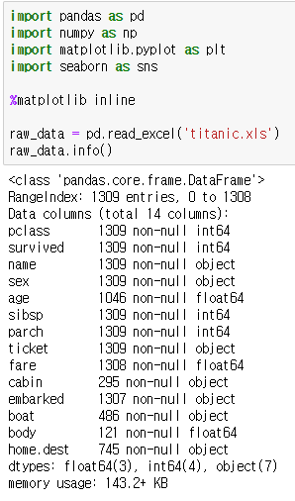
Type2 머신 러닝
<환경을 분석할 줄 아는 사람이 되자!>
결정나무(Decision trees)
0. 모듈 import
0. Data 불러오기
Data Columns의 구분
pclass : 객실 등급
survived : 생존 유무
sex : 성별
age : 나이
sibsp : 형제 혹은 부부의 수
parch : 부모, 혹은 자녀의 수
fare : 지불한 운임
boat : 탈출한 보트가 있다면 boat 번호
Notes:
[단계 4] 이익(gain), 위험(risk), 비용(cost) 등을 고려하여 모형평가(교차타당성 방법도 사용됨)

Slide 14
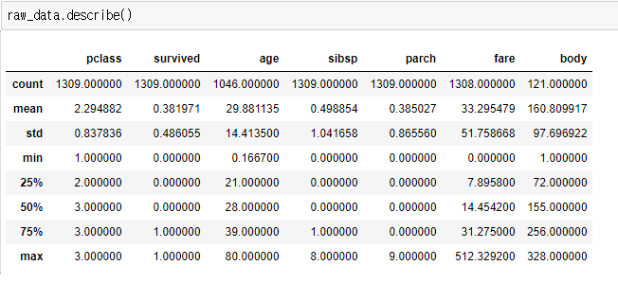
Type2 머신 러닝
<환경을 분석할 줄 아는 사람이 되자!>
결정나무(Decision trees)
1. 파악 : Pandas의 describe를 통한 Data의 현황 파악

Slide 15
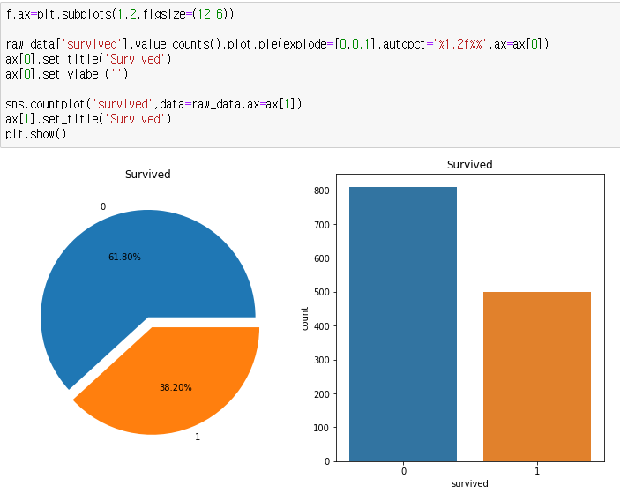
Type2 머신 러닝
<환경을 분석할 줄 아는 사람이 되자!>
결정나무(Decision trees)
1. 파악 : 시각화를 통한 데이터 분석 – 사망률/생존률
범주화 : 사망과 생존
0: 사망
1: 생존

Slide 16
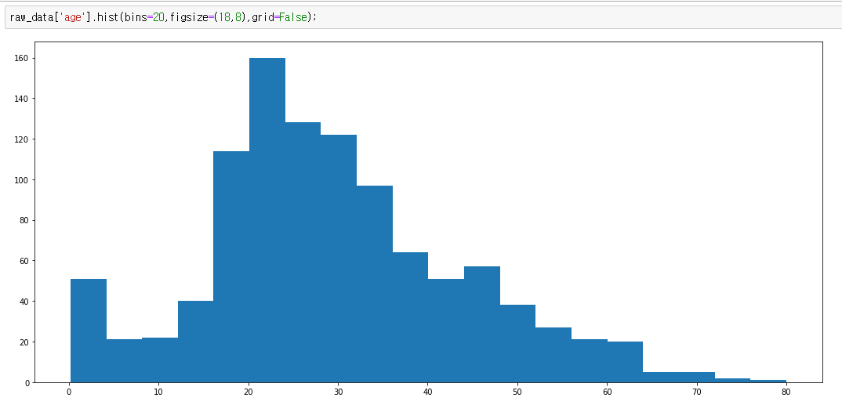
Type2 머신 러닝
<환경을 분석할 줄 아는 사람이 되자!>
결정나무(Decision trees)
1. 파악 : 시각화를 통한 데이터 분석 – 탑승인원의 연령분포

Slide 17
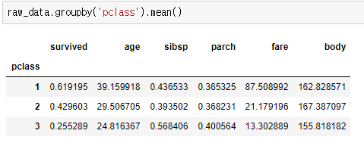
Type2 머신 러닝
<환경을 분석할 줄 아는 사람이 되자!>
결정나무(Decision trees)
1. 파악 : 시각화를 통한 데이터 분석 – 선실 등급별 분포

Slide 18

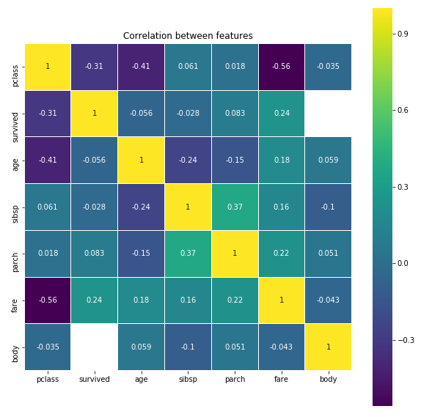
Type2 머신 러닝
<환경을 분석할 줄 아는 사람이 되자!>
결정나무(Decision trees)
2. 통계분석 : 변수간 상관계수 분석

Slide 19
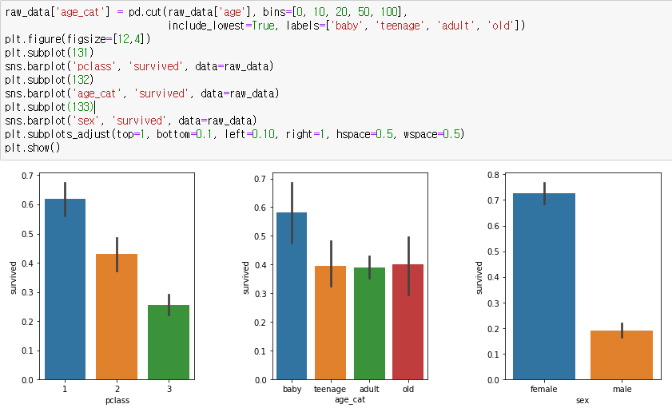
Type2 머신 러닝
<환경을 분석할 줄 아는 사람이 되자!>
결정나무(Decision trees)
2. 통계분석 : 동일 변수내 변수값간 상관관계 분석

Slide 20
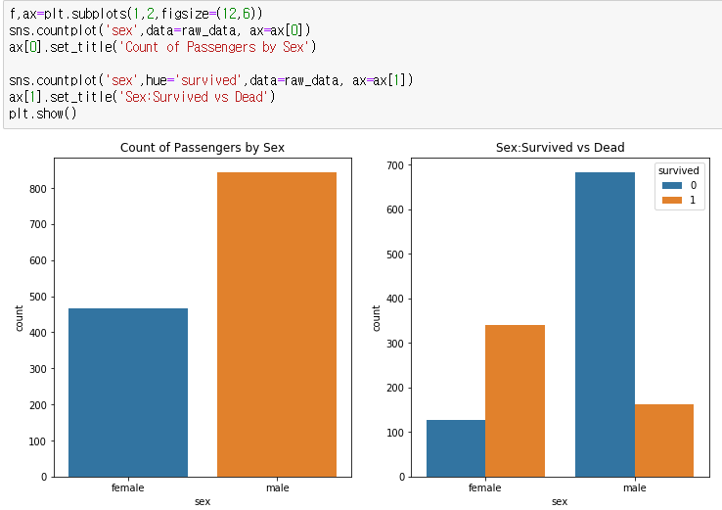
Type2 머신 러닝
<환경을 분석할 줄 아는 사람이 되자!>
결정나무(Decision trees)
2. 통계분석 : 성별 생존률 분포 파악

Slide 21
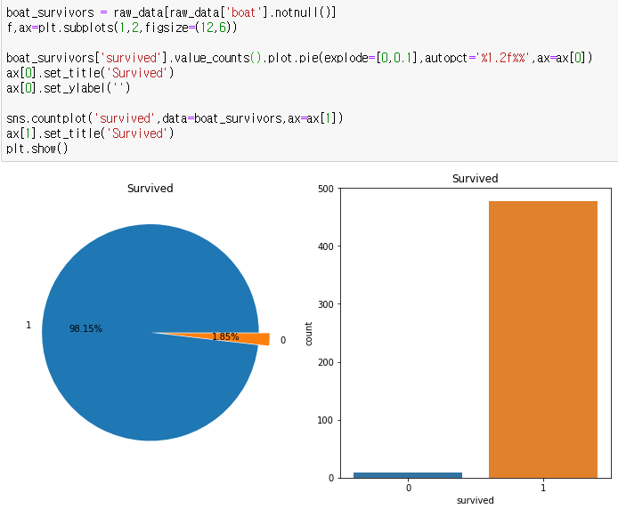
Type2 머신 러닝
<환경을 분석할 줄 아는 사람이 되자!>
결정나무(Decision trees)
2. 통계분석 : 보트 탑승인원의 생존률 분포

Slide 22
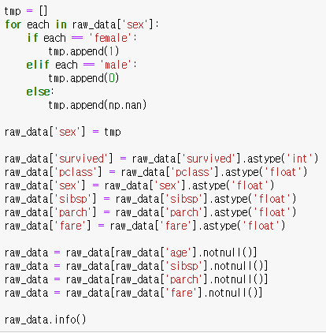
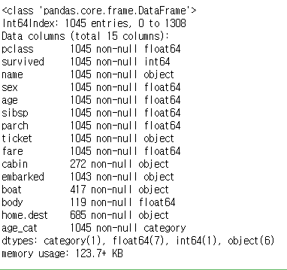
Type2 머신 러닝
<환경을 분석할 줄 아는 사람이 되자!>
결정나무(Decision trees)
3. 결정나무 모델 구축 : 결측치 제거

Slide 23
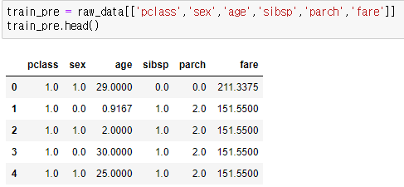
Type2 머신 러닝
<환경을 분석할 줄 아는 사람이 되자!>
결정나무(Decision trees)
3. 결정나무 모델 구축 : 목표변수와 관계가 있는 설명변수들의 선택
선택한 설명변수
pclass : 객실 등급
sex : 성별
age : 나이
sibsp : 형제 혹은 부부의 수
parch : 부모, 혹은 자녀의 수
fare : 지불한 운임

Slide 24
Type2 머신 러닝
<환경을 분석할 줄 아는 사람이 되자!>
결정나무(Decision trees)
3. 결정나무 모델 구축 : Train / Test 데이터 나누기
Random Sampling
Train : 80%
Test : 20%

Slide 25
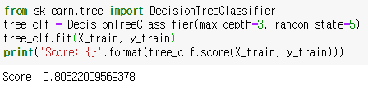
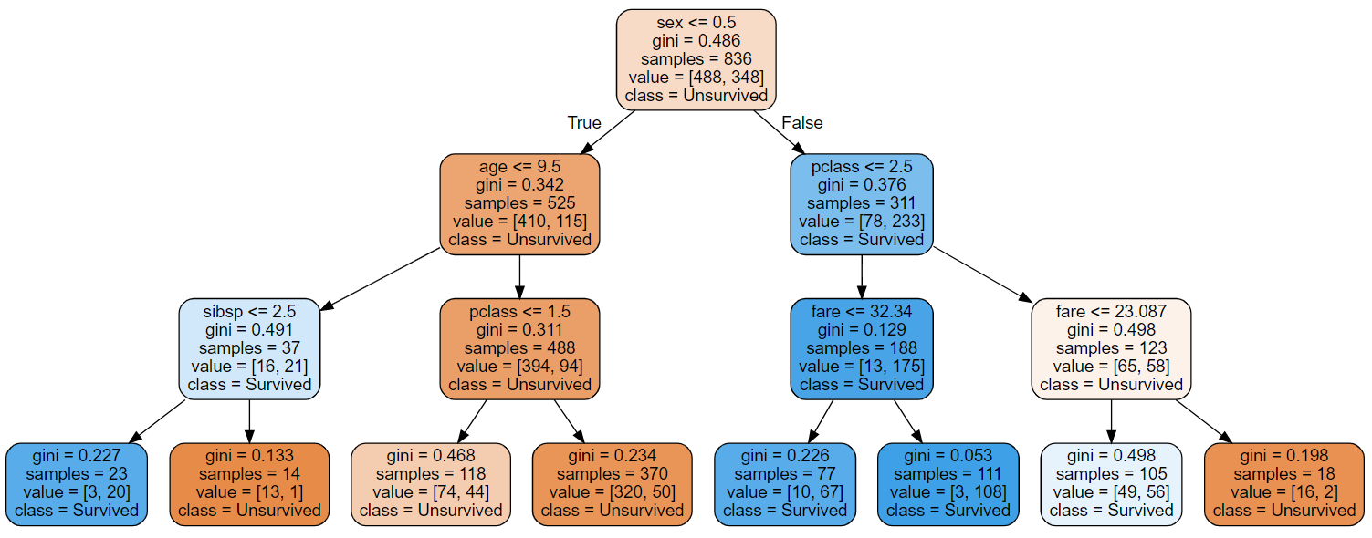
Type2 머신 러닝
<환경을 분석할 줄 아는 사람이 되자!>
결정나무(Decision trees)
4. 결정나무 모델 생성 : 모델1 생성
Depth : 3 Layer
Criterion : Gini
Splitter : Best

Slide 26
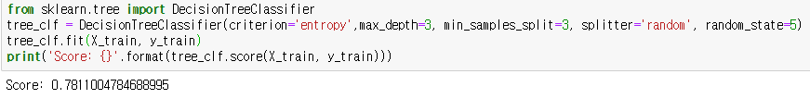
Type2 머신 러닝
<환경을 분석할 줄 아는 사람이 되자!>
결정나무(Decision trees)
4. 결정나무 모델 생성 : 모델2 생성
Depth : 3 Layer
Criterion : entropy
Splitter : random

Slide 27
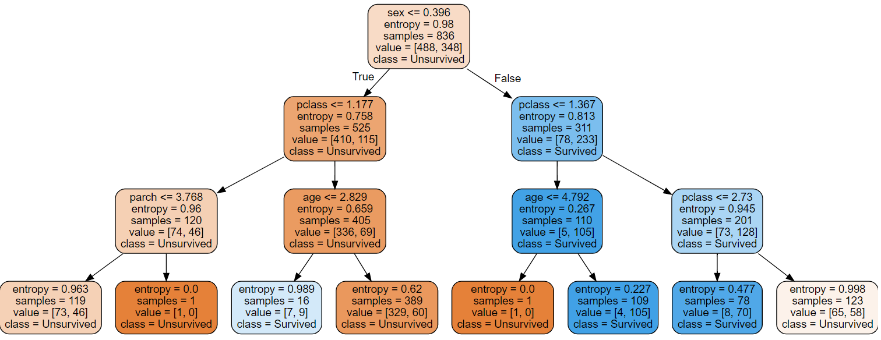
Type2 머신 러닝
<환경을 분석할 줄 아는 사람이 되자!>
결정나무(Decision trees)
4. 결정나무 모델 생성 : 모델2 생성
Depth : 3 Layer
Criterion : entropy
Splitter : random

Slide 28
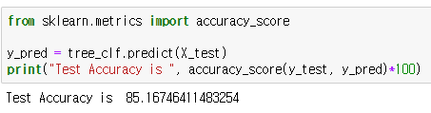
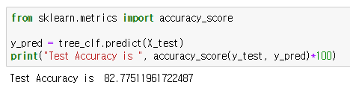
Type2 머신 러닝
<환경을 분석할 줄 아는 사람이 되자!>
결정나무(Decision trees)
5. 결정나무 모델 분류 및 예측 : 생성된 모델의 Test 데이터에 대한 정확도 확인
모델1 결과
모델2 결과

Slide 29
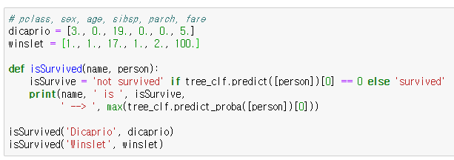


Type2 머신 러닝
<환경을 분석할 줄 아는 사람이 되자!>
결정나무(Decision trees)
5. 결정나무 모델 분류 및 예측 : 생성된 모델로 특정 인원의 사망 생존률 예측
모델1 결과
모델2 결과

Slide 30
Type2 머신 러닝
<환경을 분석할 줄 아는 사람이 되자!>
결정나무(Decision trees)
5. 결정나무 모델 분류 및 예측 : 생성된 모델로 특정 인원의 사망 생존률 예측
모델1 결과
모델2 결과

